Slide 1
ENTORSES DU GENOU
Docteur Philippe Duchemin
Alès le 01/10/2016
Notes:
Bonjour,
Je vais pour ma part vous parler d’un sujet assez vaste concernant les entorses du genou chez le sujet jeune. Cette lésion commence à être bien connue notamment par le grand publiic.
Le sujet est d’ailleurs trés vaste et on pourrai en parler toute une journée. J’ai donc insisité sur la lésion la plus fréquente : la lésion du LCA et les atteitnes fréquement associées. On evoquera rapidemment par ailleurs les autres lésions possibles.

Slide 2
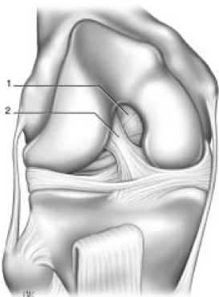
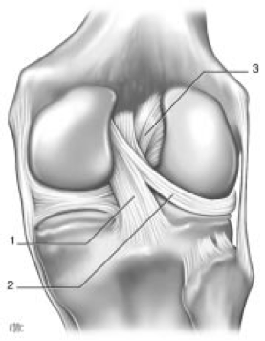
Rappels d’anatomie
Notes:
Nous allons commencé par quelques rappels anatomiques sur les structures capsulo-ligamentaires du genou
L’anatomie simplifiée du genou de face et de profil comporte: de face les ligaments croisés au niveau de l’échancrure fémorale et les ligaments collatéraux médiaux et latéraux.
On peut également remarquer les structures méniscales internes et externes
Ce sont les structures les plus volontiers décrites et les structures de stabilisation statiques du genou les plus importantes/ LE LCA est le frein primaire à la translation tibiale antérieure et à le RI du tibia. Le LCP contrôle essentiellement la translation tibiale post mais participe également au contrôle des rotations notamment RI. Les ménisques ont principalement le rôlede d’amortisseurs et de freins secondaires à la rotation du tibia.
LCL et LCM ont des rôles primaires de stabilisation en varus et valgus. Mais ils entrent également en jeu dans d’autres systèmes de stabilisation…..

Slide 3
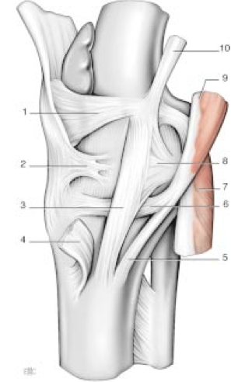
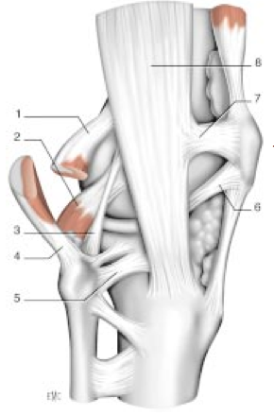

Rappels d’anatomie
PAPI ou posterior oblique ligament
PAPE ou arcuate ligament complex
Notes:
Mais le système capsulo-ligamentaire st en réalité beaucoup plus complexe:
On décrit en médial des structures aussi importantes pour la stabilité comme le PAPI composé de la partie postérieure du LCM, une partie du semi-membraneux, la corne postérieure du MI, la capsule articulaire. Le GCM médial participe également à la stabilité postéro médiale du genou.
En externe, le système est encore plus complexe avec notamment le facia lata et ses fibres du tractus ilio-tibial. Certaines fibres forment le ligament fémoro-tibial antéro-latéral et joue un role dynamique dans le contrôle de la rotation interne notamment. Nous verrons qu’en cas de ressaut rotatoire important chez un sujet jeune sportif pivot-contact, cette structure peut etre reconstruite également.
Nous retrouvons également le PAPE composé de différentes structures: le muscle polité ( le plus important), le ligt poplité arqué, le Ligt fabelo-fibulaire la capsule articulaire, la corne postérieure du ME, et également le GCM latéral.
Nous décrivons pour simplifier en plus des lésions des croisés et des LCM LCL: les atteinte du PAPI, du PAPE, du ligament F-T antéro-latéral qui sont des lésions comme nous le verrrons qui doivent être prises en compte dans le traitement.

Slide 4
Rappels d’anatomie
Stabilisateurs actifs
Quadriceps: flexion, contrôle de la RE
Patte d’oie: contrôle du valgus et RE
Biceps: contrôle varus et RI
Ischio-jambiers: contrôle translation
Poplité: Starter de la Ri tibiale
Notes:
D’autres éléments dynamiques participent à la stabilisation du genou comme le quadriceps, la patte d’oie, le biceps, le poplité.
Ces structures musculaires sont les elements clés de la rééduction en cas d’entorse du genou.

Slide 5
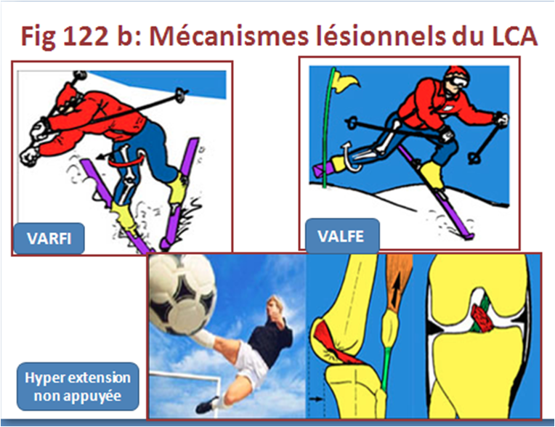
Rappels: Mécanismes lésionnels
Directs
Indirects
VALFE
Hyper-extension
VARFI
Choc frontal ou sagittal
Tableau de bord
Sports avec contacts
Rechercher d’autres lésions associées
Notes:
Les mécanismes lésionnels les plus fréquents sont les suivants notamment sportifs:
Soit le choc direct sur le genou comme…parler tableau bord, taruma laterale : LLI; dans ces cas bien penser aux lésions osseuses associées possibles comme les fractures du plateau tibial
Soit les traumatismes indirects comme le valgus-flex-RE au ski ou autre sport pivot pouvant entrainer des lésions graves pour la stabilité du genou avec des atteintes fréquentes du plan cpsulo-ligamentaire latéral et du LCA. Le traumatisme en varus-flex-RI est plus fréquent notamment au ski en fin de journée quand les muscles de la cuisse sont fatigués ou avec énergie plus importante aux sports pivot. Ce méca lesionnel entraîne principalement des lésions isolées du LCA (qui a un rôle fondamental dans le contrôe de la RI) et peut également donner des lésions du complexe ligamentaire médial en cas de traumatisme à plus haute énergie.
Enfin les entorses de genou peuvent survenir par une hyper-extension forcée: rupture isolée du LCA. C’est le cas du coup de pied dans le ballon mais en ratant le ballon. Le LCA étant un frein à la translation antérieure et la contraction brutale du quadriceps avec fibres du LCA tendues.

Slide 6
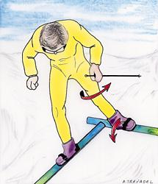
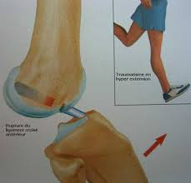
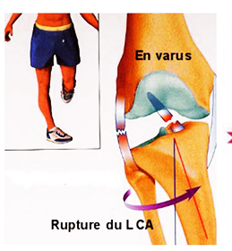
Rappels: Mécanismes lésionnels
VALFE
Hyper-extension
VARFI
LCM
LCA-LCM-PAPI
LCA
LCA
LCA-LCL-PAPE
Notes:
Voici des exemples de traumatismes en VaLGUS FLEX RE, en hyper-ext, et en VAR FLEX RI
La liste est non exhaustive

Slide 7

LESIONS
fréquentes
rares
LCA
Lésion méniscale associée
MI: 25 à 45 %
ME: 30 à 60%
LCM (jusqu’à 40)%
LCL
PAPE PAPI
LCP
Notes:
Les lésions les plus freqeument retrouvées en cas d’entorse du genou sont par ordre de frequence: les lesions du LCA et des ménisques ainsi que les lesion de ligament collat médial.
Les lésions plus rares concerneront le LCP, le PAPI, le PAPE-LLE.

Slide 8
Rappels: Définitions
2 types: GRAVES ou BENIGNES
GRAVES
BÉNIGNES
Rupture ligamentaire
Distension ligamentaire
Craquement
Impotence fonctionnelle totale
Hémarthrose
Sensation de déboitement
Blocage
Appui possible
Peu ou pas d’hémarthrose
Pas de craquement
Notes:
Dans les traumatismes on distingue les entorse graves et les entorses benignes. Dans les entorse graves on retrouve volontiers….; dans les entorses benignes par contre;…

Slide 9
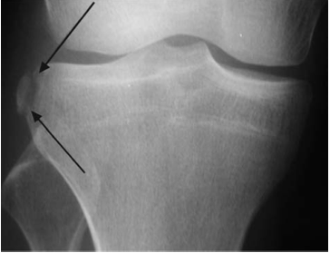
Que faire?
Entorse bénigne
Entorse grave
Arrêt sport 3 à 6 semaines
Attelle droite ou articulée
Antalgie glace AINS
Radiographie
Attelle rigide
Glace, IANS antalgie
Importance de l’examen initial
Bonne évolution
Disparition des douleurs
Reprise progressive du sport
À partir de 6 semaines
Consultation spécialisée
À J10
Examen clinique
Notes:
L’entorse est bénigne:le patient est peu douloureux, un arret sportif de courte durée doit être respecté, les douleurs disparaissent, la reprise du sport peut etre effectué progressivement
L’entorse est grave, une radiographie doit être éffectuée afin d ’éliminer une lésion osseuse associée (diagnostics diffférentiels de fracture des plateaux tibiaux par exemple), il faut immobiliser le patient avec une attelle appui possible en fonction des douleurs et prendre rdv avec un spécialiste à J10.

Slide 10
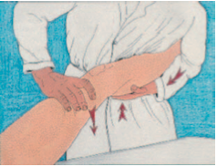
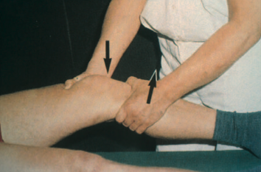
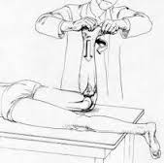
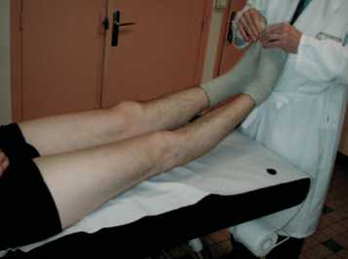
Examen clinique
Notes:
L’examen clinique recherchera une lésion du LCA et un ressaut rotatoire. Cet examen à J 10 pourra bien entendu être réitéré une fois que le genoux aura dégonflé et sera moins douloureux.
L’examen à J 10 va surtout permettre d’éliminer des lésions secondaires associées notamment sur les structures ligamentaires périphériques. En effet en cas d’atteinte capsulo-ligamentaire péripherique grave (avec signes cliniques de rupture LLE LLI PAPE PAPI) l’IRM sera damandée en urgence car une réparation ou une reconstruction peut dans ces cas être effectuée en urgence (moins de 3 semaines). Bien entendu la recherche d’une anse de seau meniscale associée avec flessum irreductible doit conduire à un geste chirurgical en urgence.
Cet examen permet également d’éliminer les autres causes d’accident d’instabilité du genou comme la luxation ou subluxation de rotule.

Slide 11
Bilan clinique
Sujet jeune, sportif
rupture LCA isolée
Pas d’atteinte capsulo-ligamentaire
Périphérique
Pas d’anse de seau méniscale
LCA et lésions C-L associées
Doute sur rupture:
LLE, LLI, PAPE, PAPI
Rééducation à débuter
IRM sans urgence
(si pas de doute sur atteintes périphériques associées)
Poursuite de l’immobilisation
IRM en urgence
Si ruptures ligamentaires périph:
Possibilité de chirurgie reconstructrice
Notes:
Chez le sujet jeune et sportif (foot), soit il s’agit bien d’une entorse grave avec probable rupture isolée du LCA et dans ce cas la rééducation doit être débutée rapidement et une imagerie par résonnance magnétique doit être éffectuée mais sans urgence
Soit l’examen met en évidence une lésion périphérique associée et dasn ce cas une irm doit être faite en urgence car une atteinte d’un plan ligamentaire périph associé (avec rupture complète) doit amener à une chirurgie ugrente à moins de 3 semaines pour reconstruire ou suturer ces structures.

Slide 12
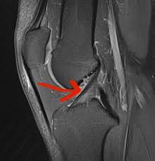
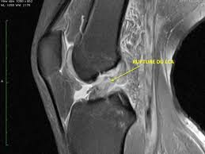
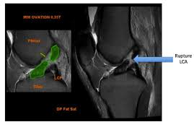
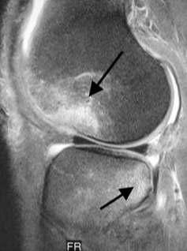
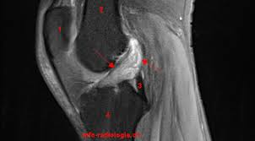
LCA isolé
Notes:
Voici les images irm de la rupture du lca. Sur la premeire image on retrouve le lca sain tendu comme une corde. Les 2 images suivantes sont des images de rupture du LCA sur des IRM réalisés à plus de 1 mois. La rupture est facilement decelable.rupture, echancrure vide, horizontalisation LCA
Une autre image pour vous montrer que l’irm en urgence (exepté le sportif professionnel) est beaucoup moins facilement interpretable pour deifferenceir une rupture complète, une rupure partielle. Hypersignal en sequence T2 ou hypo T1 en faveur d’un saignement ligamentaire
En dernier: image de BONE bruse typique (contusion osseuse condyle et plateau tibial externe) en faveur dune entorse grave. Ce phenomene est secondaire à un traumatisme en hyper rotation sur le PTE

Slide 13
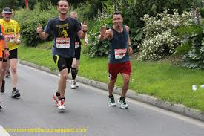
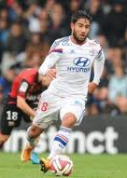
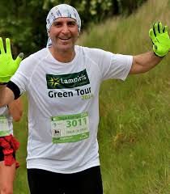
PEC LCA isolé
Jeune
Sport pivot
Sport pivot contact
Activités intenses
Plus âgé
Sport loisir faible intensité
Pas de pivot
Laxité
Ressaut rotatoire-
Pivot
Pivot-contact
Laxité+
Ressaut rotatoire+
Rééducation +++
Échec
Instabilité
Reconstruction LCA
+
Plastie antéro-latérale
Reconstruction LCA
Chirurgie ligamentaire
possible
Notes:
Concernant la rutpure complète du LCA. La pec va bien entendu dépendre de plusieurs facteurs à adapter en fonction du patient. Tout d’abord l’age, le sexe, le psort de patient et sa volonté de poursuivre son activité physique
Un sujet plus jeune, plus sportif et faisant des activites plus à risque d’accident d’instabilité pivot-pivot contact et de manière plus intense sera plus facilement orientée vers a chirurgie notamment si ce dernier exprime sa volonté de poursuivre. Actuellement, la reconstruction du LCA pourra etre associée à une plastie antero-latérale en cas de ressaut rotatoire et de sport pivot-contact comme le foot ou le rugby afin de mieux contrôle le rotation du tibia. L’hyper-rotation du tibia n’est en effet que partiellement corrigée avec une simple reconstruction du lCA.
Enfin pour un patient moins jeune et moins demandeur sportivement, une rééducation spécifique devra être essayée pour compenser la rupture du lCA en renforcent les ischio-jambiers en travaillant la prorpioception au cabinet puis sur le terrain sportif. En cas d’echec et persistence d’une instabilité (lachages ou douleurs à l’effort du fait de la rotation du tibia mal contrôllée), une plastie ligamentaire pourra ertre envisagée.

Slide 14
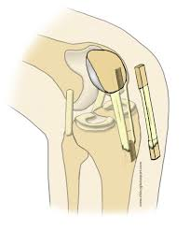
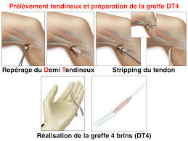
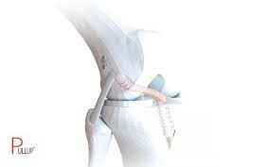
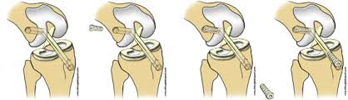
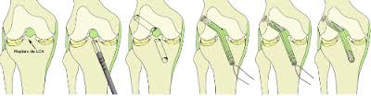
Techniques de reconstruction du LCA
Greffe au ligament rotulien
Greffe au DT4
(N’utilise que le demi-tendineux)
Greffe aux DIDT (les 2 ischio-jambiers)
Notes:
Les principales techniques de reconstrucyion du LCA utilisent le ligament rotulien ou les ischio-jambiers
Actuellemnt, nous utilisons un seul des 2 tendons Ij le DT qui sera replié en 4 bruns afin de former un transplant de haute résistance. Cette technique permet par ailleur de conserver un des 2 tendons de la patte d’oie et de mieux contrôller la RE après ce type d’inetrvention.
Les différentes techniques donnent toutes de bons résultats si l’indication est bien posée, par exemple en l’absence de laxité sévère ou de ressaut rotatoire qui necessitérai une plastie antero-latérale pour mieux controler la rotation interne du tibia sur les sports pivot-contact.

Slide 15
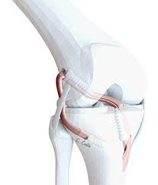
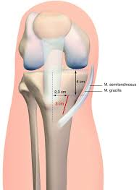
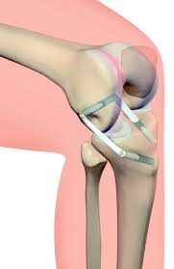
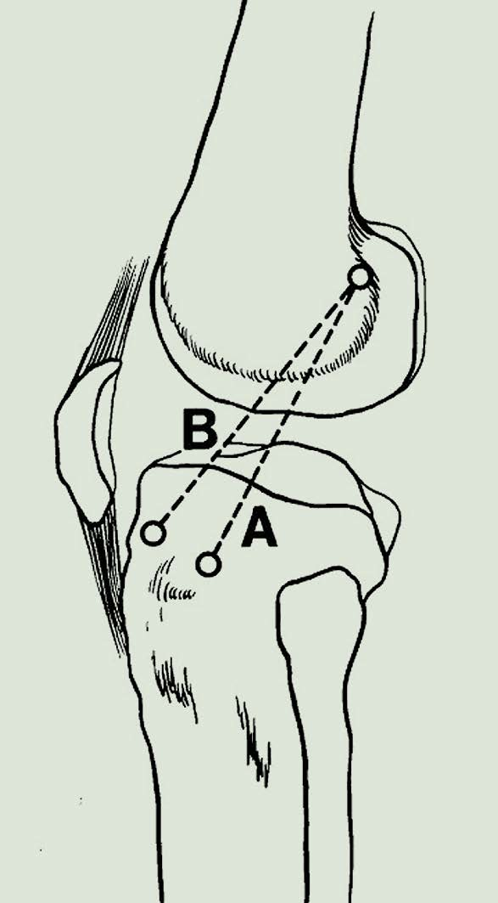
La plastie antéro-latérale
Engebretsen L, Lew WD, Lewis JL, Hunter RE. The effect of an iliotibial tenodesis on intraarticular graft forces and knee joint motion. Am J Sports Med 1990; 18:169-76.
Intérêt pour un meilleur contrôle rotatoire
Aide à la protection de la greffe intra articulaire
échecs de ligamentoplastie (sans erreur)
Colombet P. Knee laxity control in revision anterior cruciate ligament reconstruction versus anterior cruciate ligament reconstruction and lateral tenodesis: clinical assessment using computer-assisted navigation. Am J Sports Med 2011;39:1248-54.
Notes:
La palstie AL est une plastie fonctionnelle extra-articulaire. Cette plastie sera passée en percutané sous le facia lata et au dessus du LCM. Cette dernière doit être fixée en rotation neutre et pas trop serrée afin de ne pas bloquer la RI naturelle du tibia et donc d’entrainer un risque d’arthrose.
L’interet principal retouvé dans les études est que cette plastie AL prend en charge une partie des contraintes antero-posterieures du genou et rotatoire. Cette plastie va donc prendre en charge jusqu’à 43 % des contraintes antero-posterieures selon les etudes et donc soulager la reconstruction articulaire du LCA. Ce ci a un interet tout particulier chez les patients pratiquant un sport pivot-contact.
Enfin cette plastie fonctionnelle et non anatomique aura un interet en cas d’echec de ligamentoplastie intra-articulaire sans erreur chirurgicale retrouvée. Souvent du à une sous estimation de la laxité rotatoire en pré-opératoire.

Slide 16
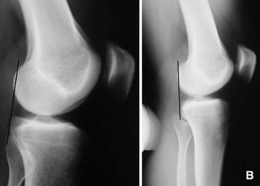
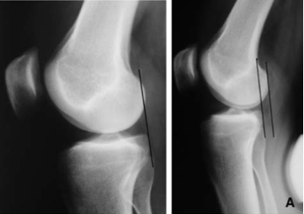
Rupture partielle du LCA
10 à 28 % des traumatismes du LCA
Possibilité de rupture secondaire: possible traumatisme de faible intensité
Diagnostic difficile:
Clinique: lachman arret dur retardé, +/- ébauche de ressaut
Non spécifique: douleurs, épanchement, dérobements
Douleurs postérieures au creux poplité réveillées en hyper-extension
IRM: faux négatifs+++
Diagnostic: Clichés radiologiques en stress, comparatifs au genou CL
Notes:
je voulais egalement aborder succintement les ruptures partielles du LCA. Elles sont de diagnostic difficile car ressemblent frequement peu à une entorse grave. La clinique est peu spe, l’imagerie est

Slide 17
Rupture partielle LCA traitement
Préférence au traitement fonctionnel
Rééducation
Reprise progressive du sport
Sport pivot contact : > 6 mois
échec
Rupture secondaire
Persistance de douleurs
instabilité
Reconstruction du LCA

Slide 18
Histoire naturelle rupture LCA
Jeune sportif de 20 ans: entorse grave du genou +/- passée inaperçue
Reprise possible du sport à quelques mois, mais lâchages+
Genou stable dans la vie de tous les jours.
Apparition d’une lésion méniscale vers 30 ans:
Modification des activités sportives.
À Partir de 40- 50 ans, douleurs qui s’aggravent progressivement
Douleurs dans la vie de tous les jours
Accidents d’instabilité + rares: arthrose FTI
Notes:
L’histoire naturelle de la rupture du LCA chez un sujet jeune sportif à pivot-pivot contact est la suivante: le ^patient fait une entorse du genou au foot. Après une periode de repos sportif et renforcement misculaire, il repre,d le foot malgré des épisodes d’instabilité mais comme le patient n’est pas géné dans la vie de tous les jours il continue son sport.
Vers 30 ans, le patient fait une lésion méniscale sur un accident d’insytabilité. À ce moement, les douleurs au sport sont trop importantes et ce dernier decide de stopper le foot et de passer à d’autres activités comme la coursse à pied
À 40 50 ans, les lachages deviennent plus rares masi les douelrus s’installent dans la vie de tous les jours. Une arthrose FTI apparaît.
Ce qu’il faut bien comprendre c’est que la lesion isolée du LCA devient à risque d’arthrose une foisla lesion meniscale associée. C’est pourquoi une lésion LCA seule chez un patient moins jeune et ne faisant pas de sports à pivot peut beneficier dans un premier temps d’une rééducation. Mais qu ’en cas de lésion meniscale associée ou de jeune sportif avec sport pivot-contact la plastie ligamentaire semble plus logique.

Slide 19
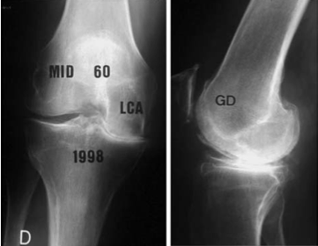

Slide 20
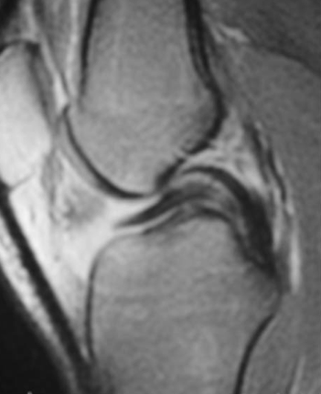
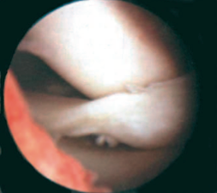
LESIONS MENISCALES
Notes:
Nous allons maintenant aborder les lésions associées fréquentes et moins fréquentes. Zctuellemnt chez le sujet jeune, mla lesion meniscale associée au LC est une indication chir
Tout d’abord les lésions méniscales. Elles sont présentent au moment du traumatisme dans 25 à 40 % des cas pour le MI avec possible anse de seau méniscale qui entrainerait une chirurgie plus précoce. Imagerie possible en cas de doute = Irm
Les lesions du ME sont contemporaines de la rupture du LCA et retrouvées dans 31 à 65% des cas selon les séries. Ces lésions sont fraiches et le plus souvent accessibles à la suture méniscale.
Comme vous l’avez compris la lesion meniscale non réparée est un tournant dans l’avenir fonctionnel du genou. Donc il faut essayer de les conserver au maximum si les lesions sont suturables (zones vasculariées, en fonction du type de lesion)
Ce qu’il faut aussi savoir c’est que les lesions du ME et plus de la moitié des lesions du MI cicatrisent seules après une lesion trauamtique
Enfin les lesions meniscals internes réapparaissent à distance du trauma:30 % à 2 ans,; et 60% à plus de 10 ans en l’absence de pec du LCA.
Nous allons prendre l’exemple d’une lésion du MI verticales, en anse de seau luxée. Lésion que nous avons suturé sous arthro avec des systemes de fixation de dd en dh, et techniques de suture de dh en dd.

Slide 21
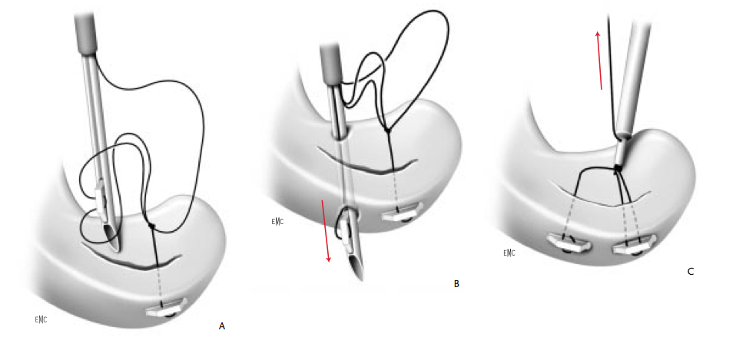
Suture méniscale (Matériel spécifique)

Slide 22
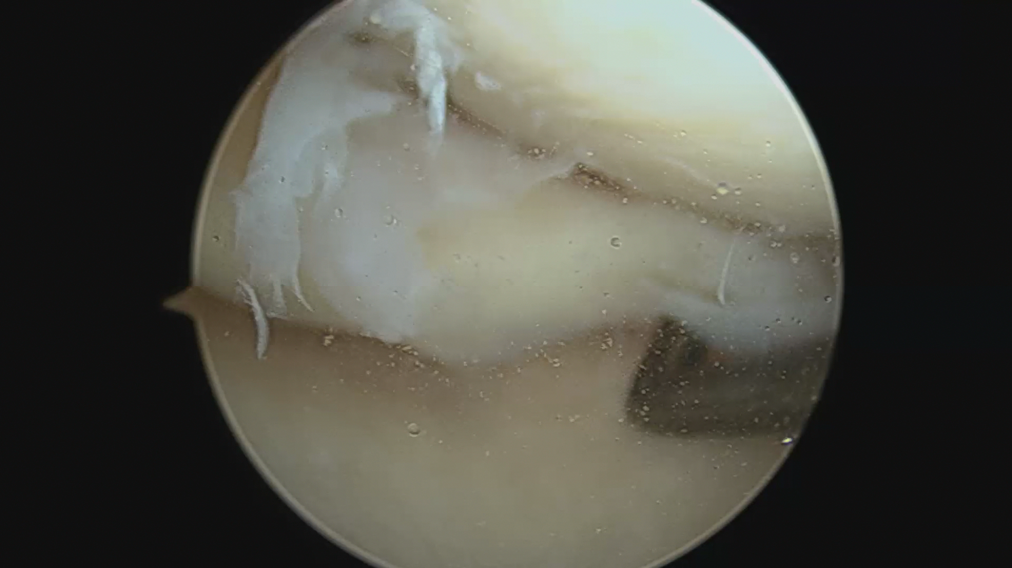
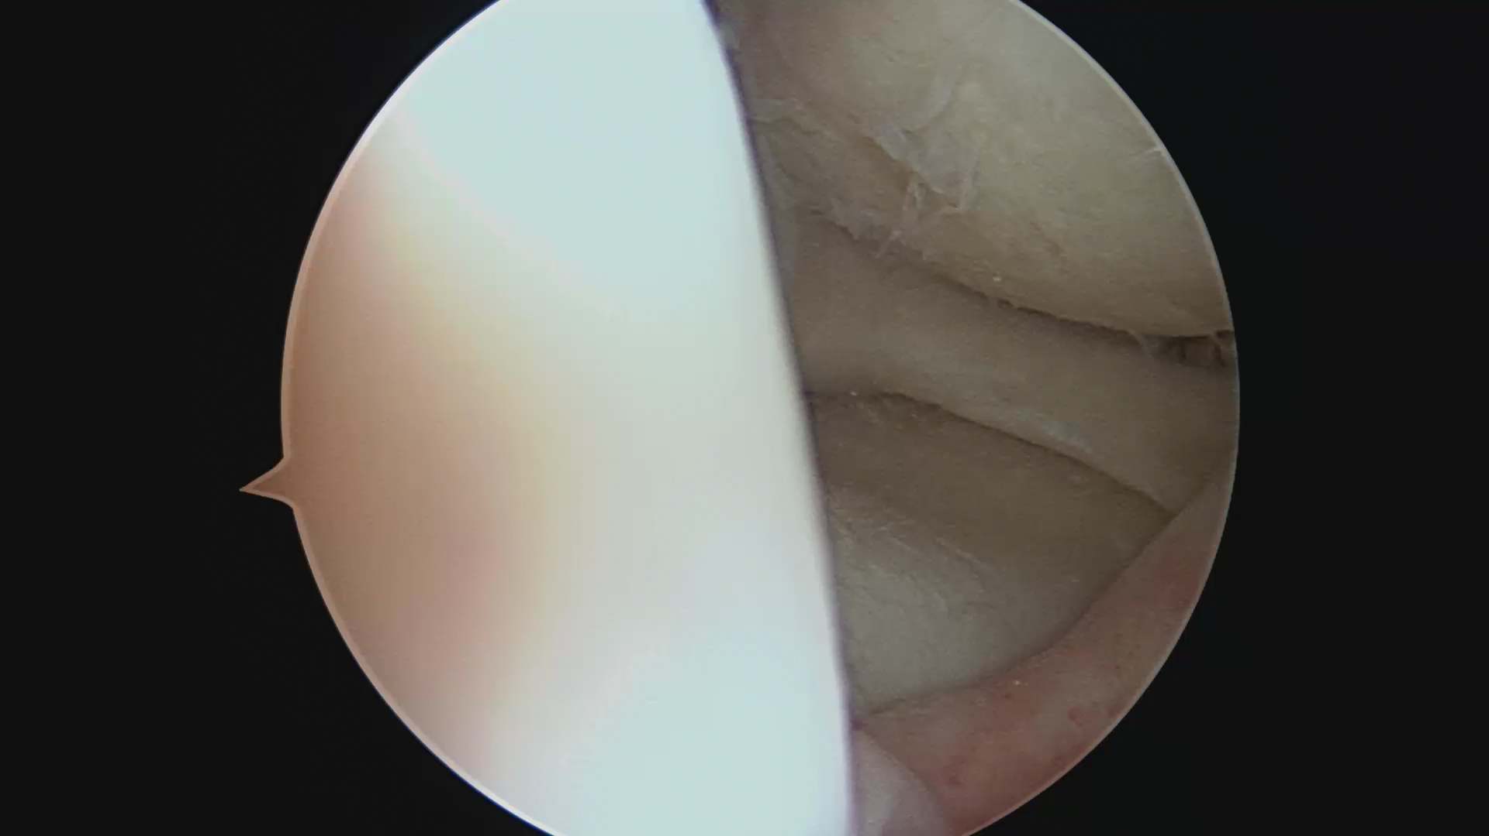

Slide 23
Suites suture méniscale
Intérêt: préserver le capital méniscal en association avec la reconstruction du LCA
Douleurs et récupération plus longues
Risques de re-rupture
Risques
Notes:
L’inetret est de conserver le capital meniscal qui est une amortisseur et un stabilisateur seconaire. Meilleur évolution à long terme
Mais il faut expliquer au patient que les suites seront plus longues avec notamment possibilité de garder des douleurs plus longtemps qu’ne cas de simple meniscectomie. Il existe par ailleur des risques de rerupture: 20 % pour le ME et 30% pour le MI.
Il faut donc également bien expliquer au patient cette possbilité qui necessierai eventuellement une resection meniscale secondaire. Mais le jeu en vaut la chandelle.

Slide 24
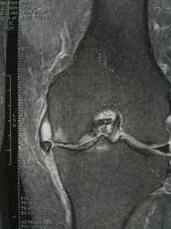
Lésions du LCM (et PAPI) (associées au LCA)
En urgence
< 3 semaines
En chronique
Suture simple
Immobilisation
Puis rééducation
Reconstruction du LCM
Notes:
La léion isolée du LLI doit être traitée fonctionnellement ou orthopédiquement: immobilisation et rééducation quelque soit le stade. Le satde 3 constituant la rupture complète.
La rupture grade 3 du Lli associée au LCA doit être pec en urgence. Les recommandations ne sont pas claires entre la suture simple ou la reconstruction, mais la tendance est plutôt à suturer le plan ligamentaire médial. Le delai idéal étant le 10e jour. La siuture s’effectue à ciel ouvert par abord direct. Une immobilisation en rectitude est ensuite à conserver pour 3 semaines suivi de 3 semaines d’attelle articulée.
EN cas de lésion ancienne, avec laxité grade 3 mal tolérée une reconstruction ligamentaire peut être proposée.

Slide 25
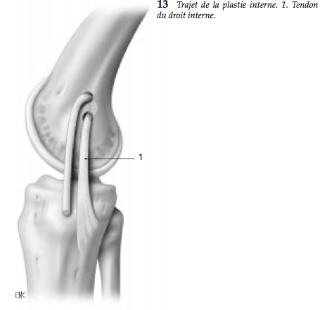
Plastie du LCM au DI

Slide 26
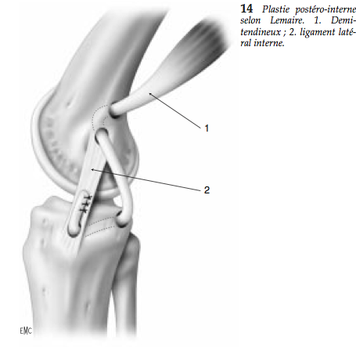
Plastie postero-médiale

Slide 27
Lésions du LCL ou PAPE (associée au LCA)
Recommandations plutôt en faveur d’une reconstruction
La suture marche moins bien que pour le plan interne

Slide 28
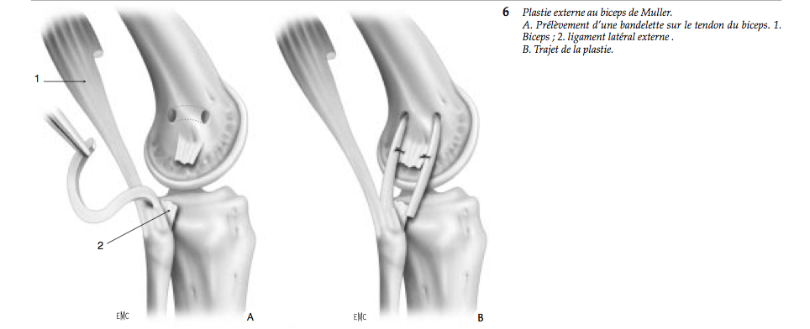
Plastie latérale

Slide 29
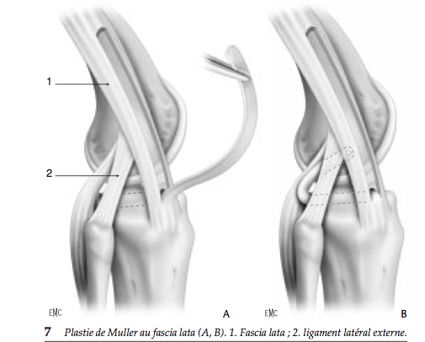
Plastie postéro-latérale

Slide 30
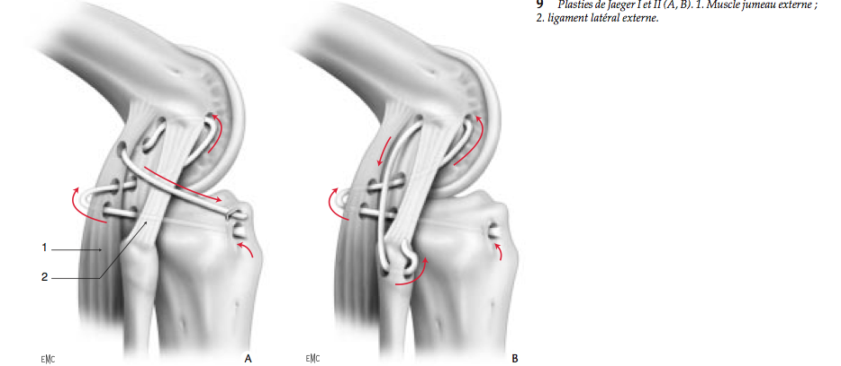
Plastie PL plus complexe

Slide 31
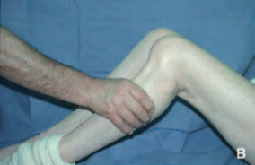

Lésions isolées du LCP
Surtout douleurs
Sensation de glissement genou
Gène surtout en descente
Adaptation du quadriceps
Disparition possibles des symptômes
Reconstruction Arthroscopique possible
Notes:
Les lésions du LCP associées aux pans Cligt periph doivent être opérées car la rupture du LCP modifie le centre de rotation du genou et donc empeche la cicatrisation des autres strucutres lésées
Le pb est autre en cas de lesion islolée. On retiendra qu’hormis lespatient très jeunes et très sportifs, un ttt conservateur peut être proposé. Le renforcemtn progressif du quadriceps compense facilement la translation posterieure du tibia. La reprise sportive au même niveau est possible.

Slide 32
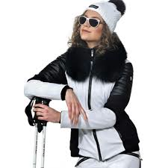
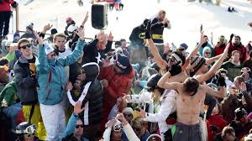
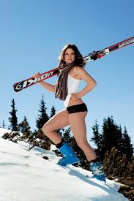
Prévention des entorses du genou
Entorse au SKI
(vacances)
Prévention simple:
Faire une préparation physique
Avant ou pratiquer une activité
Régulière.
Bien s’hydrater
Se reposer
Notes:
Nous pouvons distinguer 2 cas.
Les entorses liées à l’absence de condition physique. L’exemple typique est celui de la skieuse occasionnelle plutôt sédentaire et donc mal préparée.
Les entorses par sur-sollicitation ou par accident violent du sportif: foot, rugby…
Le cas du patient (plus frequement patiente) qui pratique peu le sport et qui prend des vacances au ski represente pratiquement la moitié des causes de rupture de LCA. Les femmes sont plus touchées. Le contexte est la pratique du ski pendant 1 semaine (vacances), une activité sportive intense et prolongée non habituelle, vous ajoutez à ceci la fatigue (on se couche tard), les boissons alcoolisés (faut bien feter les vacances) et le manque de condition et l’utilisation de materiel (skis et chaussures rigides) entraianant des forces de torsion importantes au genou.
L’entorse grave du genou arrive souvent à cause d’une fatigue muculaire en fin de journée.
Pour limiter les risques il est donc conseillé de bien boire (autre chose que de l’alcool) de bien dormir, de savoir écouter sa fatigue musculaire: ne pas faire une dernière piste.. Et enfin dans la mesure du possible faire de l’activité physique (soit tout le temps soit plusieurs semaines avant les vacances au ski)

Slide 33
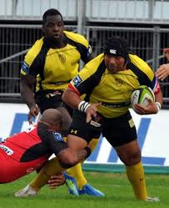
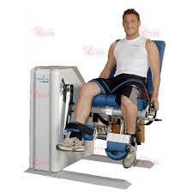
Prévention des entorses du genou
Entorses sport pivot-contact
Intérêt d’une rééducation symétrique
Muscles extenseurs et fléchisseurs
Etirements+++
Récupération musculaire doit être respecté
Hygiène de vie
Pour les sportifs de haut niveau:
Intérêt d’un bilan sur machine iso cinétique
(avant accident, et après chirurgie
Avant reprise sportive)
Intérêt pour cibler la rééducation

Slide 34
MERCI

